Slide 1
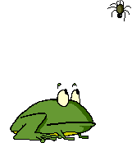
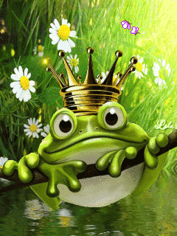
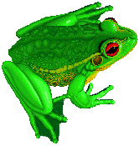
Обобщение знаний по теме:
«Класс Земноводные»

Slide 2
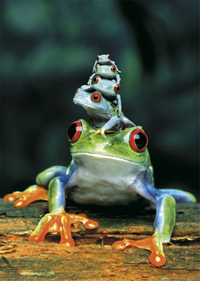
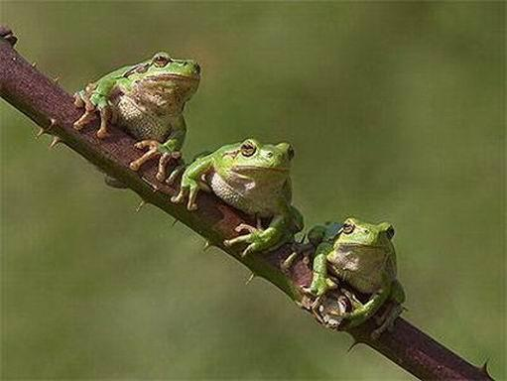
1. Представление команд

Slide 3
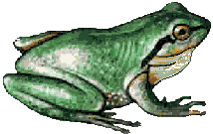
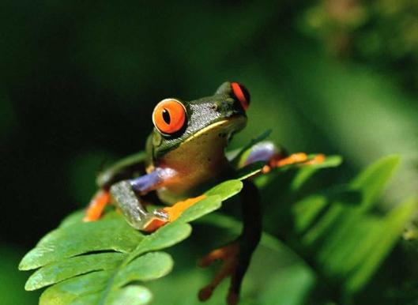
2. Разминка
До чего земноводные «додумались» первыми?

Slide 4
3. Закончи фразу
Функции слизи, выделяемой кожей земноводных …
Класс Земноводные представлен отрядами: …
Земноводные – животные с … температурой тела.
Жабы и лягушки – представители отряда …
Личинки амфибий дышат …
Количество позвонков шейного отдела позвоночника у лягушки …
Сердце амфибий состоит из трех камер: …
Кровь в сердце земноводных …
По сравнению с рыбами у амфибий более развит … мозг и менее …

Slide 5
3. Закончи фразу
Функции слизи, выделяемой кожей земноводных
2. Класс Земноводные представлен отрядами:
3. Земноводные – животные с температурой тела.
4. Жабы и лягушки – представители отряда
5. Личинки амфибий дышат
6. Количество позвонков шейного отдела позвоночника у лягушки
7. Сердце амфибий состоит из трех камер:
8. Кровь в сердце земноводных
9. По сравнению с рыбами у амфибий более развит мозг и менее
защита от высыхания, от бактерий
Бесхвостые, Хвостатые, Безногие
непостоянной
Бесхвостые
жабрами
один
2 предсердия и желудочек
смешанная
передний
мозжечок

Slide 6
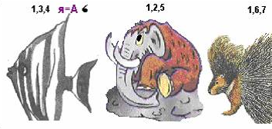
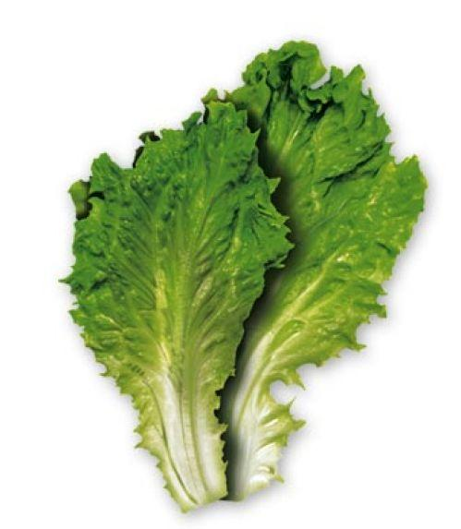
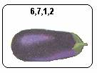
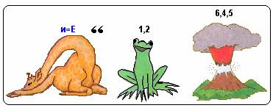
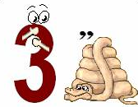
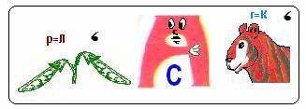
4. Разгадай ребус
̒
1,2,5
1,6,7
1.
2.
3.
Хвостатая амфибия
6,4,5
4.
5.
И=Е
1,2
6,7,1,2
Представительница
бесхвостых
Бесхвостая амфибия
Г=К
Р=Л
«Вышел» из икры
«Сжатый с боков»

Slide 7
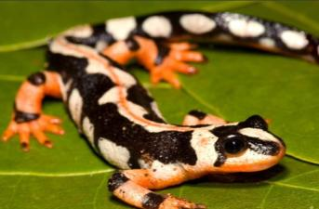
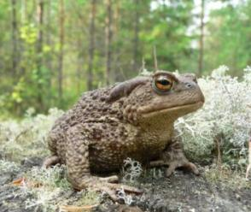
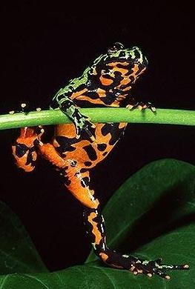
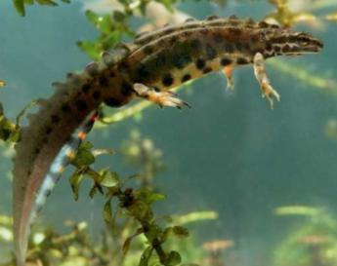
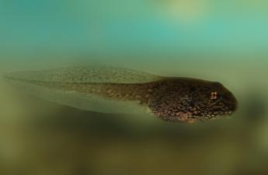
ОТВЕТЫ:
1. Саламандра
2. Жаба
3. Тритон
4. Жерлянка
5. Головастик

Slide 8
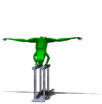
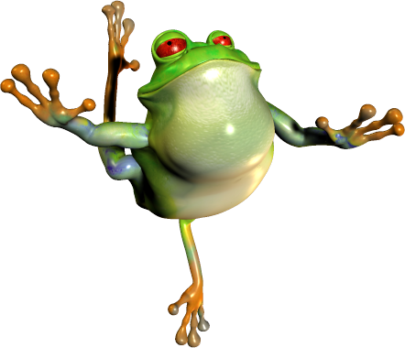
Физкультминутка!

Slide 9
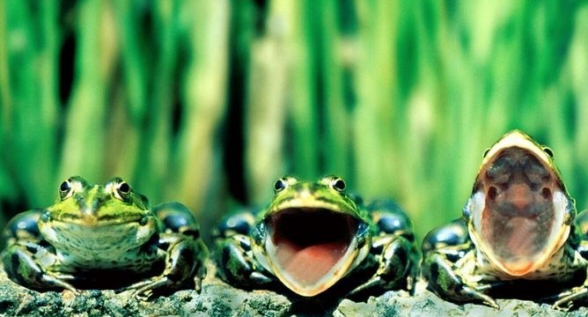
5. Ты – мне, я – тебе!

Slide 10
6. Исправь ошибки
Земноводные – первая группа наземных позвоночных животных, сохранивших тесную связь с водной средой. Другое название этого класса – амфибии, в переводе с греческого – двоякодышащие
Размножение их происходит на суше. Из икринок появляются личинки – головастики. Они развиваются с превращениями, в результате чего приобретают черты взрослых животных.
У взрослых амфибий есть парные трехпалые конечности. Глаза имеют веки и слезные железы. Дышат земноводные легкими. В кровеносной системе два круга кровообращения и четырехкамерное сердце. К органам тела поступает кровь смешанная. У земноводных богатая железами кожа, покрытая роговыми чешуйками. Она предохраняет организм от больших потерь воды на суше. Температура тела постоянная и не зависит от температуры окружающей среды.

Slide 11
6. Исправь ошибки
Земноводные – первые позвоночные, перешедшие от водного к водно-наземному образу жизни. Другое название этого класса – амфибии, в переводе с греческого – двоякодышащие.
Размножение их происходит на суше. Из икринок появляются личинки, похожие на рыб, – головастики. Они развиваются с превращениями, в результате чего приобретают черты взрослых животных.
У взрослых амфибий есть парные трехпалые конечности. Глаза имеют веки и слезные железы. Дышат земноводные легкими. В кровеносной системе два круга кровообращения и четырехкамерное сердце. К органам тела поступает кровь смешанная. У них богатая железами кожа, покрытая роговыми чешуйками. Она предохраняет организм от больших потерь воды на суше. Температура тела постоянная и не зависит от температуры окружающей среды.
٧

Slide 12
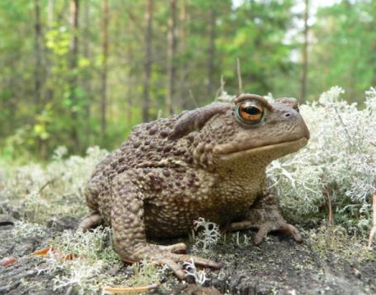
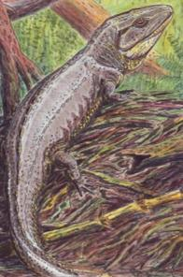
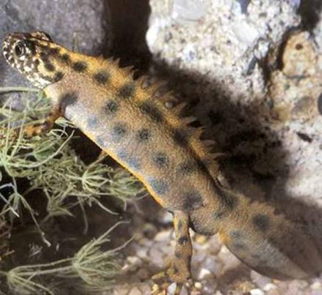
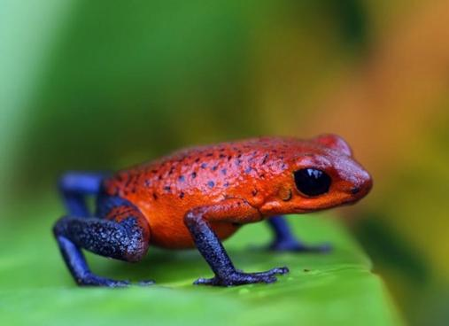
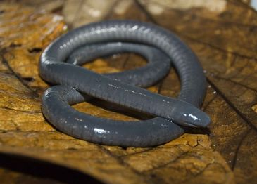
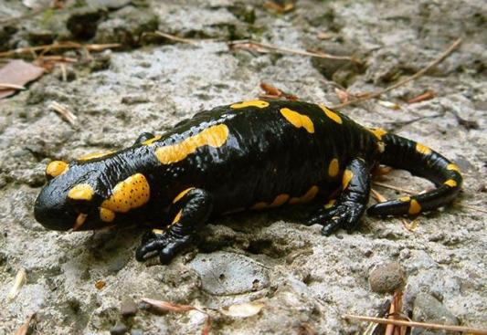
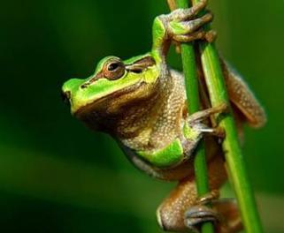
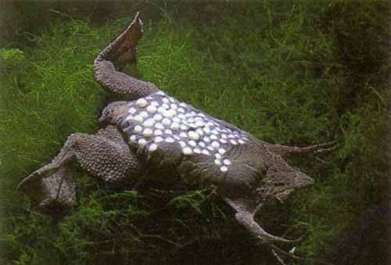
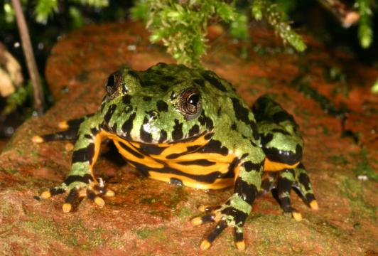
7. Разгадай кроссворд
1. Представитель отряда Бесхвостые, можно встретить в рецептах ведьм.
2. Древнее вымершее земноводное 3. Водный представитель отряда Хвостатые. 4. Бесхвостое земноводное с очень ядовитыми кожными железами. 5. Безногое земноводное. 6. Хвостатое земноводное, живущее во влажных лесах. 7. Древесная лягушка. 8. Лягушка, вынашивающая свои икринки на спине.
Ж | А | Б | А
 |  |  |  |  |  | 1 | Ж | А | Б | А
2 | С | Т | Е | Г | О | Ц | Е | Ф | А | Л
 |  |  |  |  | 3 | Т | Р | И | Т | О | Н
 | 4 | Д | Р | Е | В | О | Л | А | З
 |  | 5 | Ч | Е | Р | В | Я | Г | А
6 | С | А | Л | А | М | А | Н | Д | Р | А
 |  |  | 7 | К | В | А | К | Ш | А
 |  |  | 8 | П | И | П | А
С | Т | Е | Г | О | Ц | Е | Ф | А | Л
Т | Р | И | Т | О | Н
Д | Р | Е | В | О | Л | А | З
Ч | Е | Р | В | Я | Г | А
С | А | Л | А | М | А | Н | Д | Р | А
К | В | А | К | Ш | А
П | И | П | А

Slide 13
Эти интересные амфибии!

Slide 14
Молодцы !
Хорошо поработали!

Slide 15
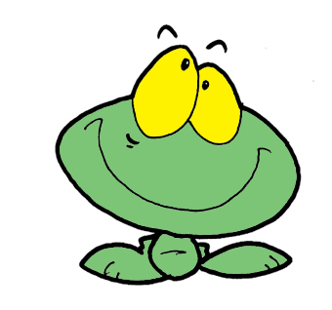
Домашнее задание
Повторить виды тканей и системы органов, их функции.
Придумать (на выбор) сказку, загадки, составить кроссворд, ребусы и т.п. о земноводных.

